Slide 1
Конфлікти

Slide 2
Конфлікт- це зіткнення сторін, думок, інтересів, позицій, поглядів, в основі якого лежить непримиренне протиріччя.

Slide 3
"Конфлікт- це норма життя. Коли вам здається, що у вашому житті немає конфліктів, перевірте чи є у вас пульс."- Ч. Ліксон

Slide 4
Види конфліктів
Конструктивний конфлікт - це той, в якому обидві сторони знайшли вирішення проблеми і залишилися задоволені .
Деструктивний конфлікт - це той, який завершується сваркою, образою і невирішеною проблемою.

Slide 5
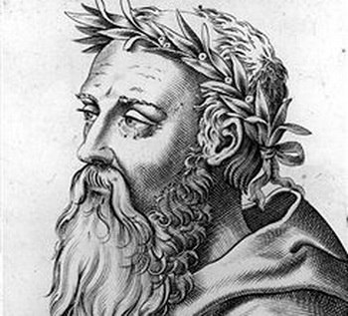
Геракліт писав, що саме негативні наслідки зіткнень і воєн проносять людей шукати миру й прагнути його.

Slide 6
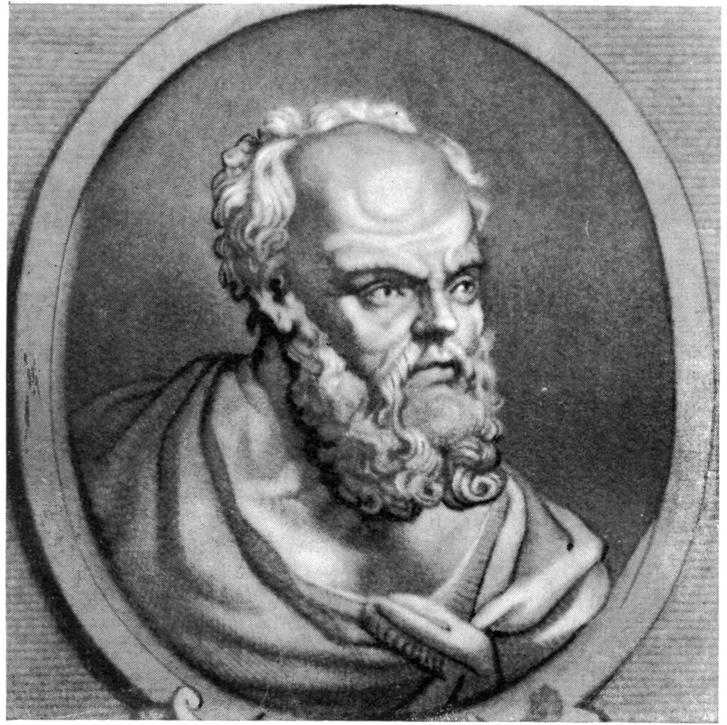
Сократ: "У суперечці народжується істина".

Slide 7
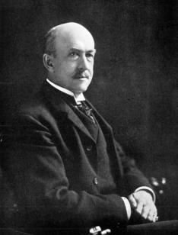
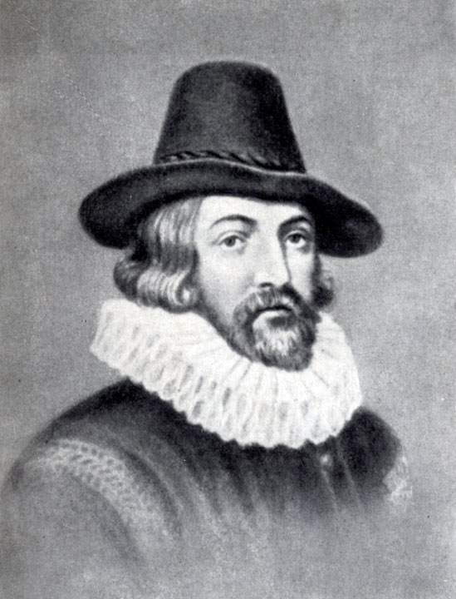
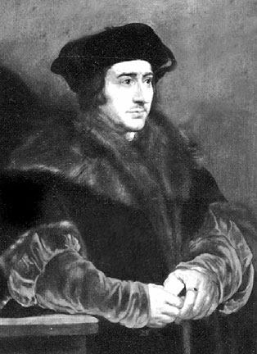
Конфлікт досліджували: Т. Мор, Ф. Бекон, А. Смол

Slide 8
А. Ішмуратов виділяє чотири стадії конфлікту: 1. латентна фаза: замовчування, відхилення від відповіді, сумніви, підозри. 2. демонстраційна фаза: суперечності, спроби переконати іншого, відкриті претензії. 3. Латентно-агресивна фаза: відхилення від безпосереднього спілкування, виношування агресивних планів, ненависть, неповага. 4. демонстративно-агресивна фаза: “оголошення війни”.

Slide 9
Основні способи розв’язання конфліктів: 1. Адекватне оцінювання ситуації (самооцінювання і оцінювання проблеми) 2. рефлексія- здатність подивитися на ситуацію з позиції зовнішнього спостерігача .

Slide 10
Дякую за увагу!

